Slide 1
愛與知識
哥林多前書 8:1-13
Notes:
兩千年前的哥林多教會面臨社會風氣敗壞和根深蒂固的錯誤哲理影響基督徒的日常生活，甚至把信心不堅固的基督徒拉回去原來他們的舊習慣。
有一些基督徒自誇自大、結黨紛爭、有些基督徒有淫亂的行為、隨便離婚。相反的，有些基督徒認為性關係是不聖潔的，不結婚比較聖潔，甚至有些基督徒結婚後夫妻分房。保羅在哥林多前書第一到第七章針對這些問題教導基督徒。第八章到第十章保羅針對在偶像廟的宴席吃祭物的錯誤行為提出指正。

Slide 2
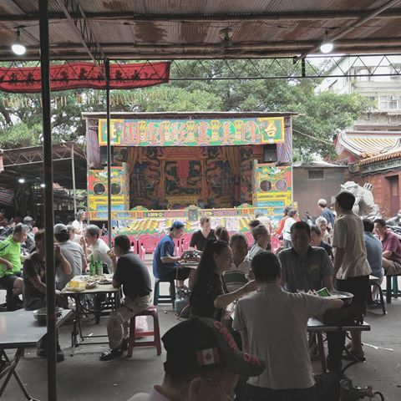
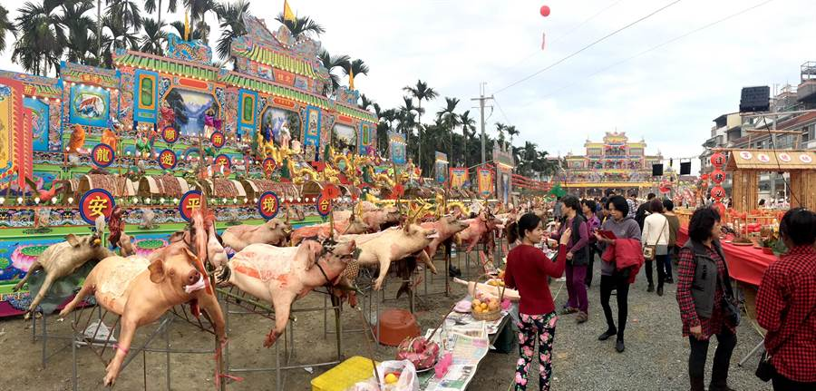
Notes:
我們從兩千年前的希臘哥林多城經過時光隧道回到現代的日月潭所在地南投縣魚池鄉。去年農曆11月8日凌晨全鄉敬拜天公，之前要吃素5天，祈求天公保護四境平安。
凌晨1點過後可以吃肉，全豬全羊等供品堆積如山，並且演出酬神戲免費讓人觀看。中午各家戶祭祖，下午3點燒香敬拜無主孤魂。南投縣長也參加祭典燒香祈福。
晚餐時間家家戶戶宴請客人，直到夜間9點半。10點請孤魂野鬼離開，收拾祭壇結束祭祀。
如果有人邀請你在廟前吃免費宴席，你怎麼辦？如果親友請你到他家裡吃祭拜過天公和孤魂野鬼的食物，你怎麽辦？如果你是民選縣長，你可以主持祭典、參加宴席、吃祭物嗎？如果祭典委員們很多曾經幫你助選，你覺得欠他們幾分人情，你去還是不去？基督徒今天仍然面對兩千年前哥林多城基督徒一樣的問題。

Slide 3
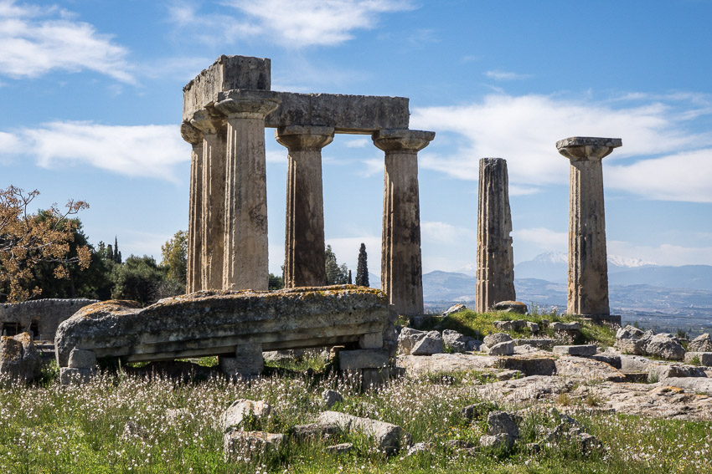
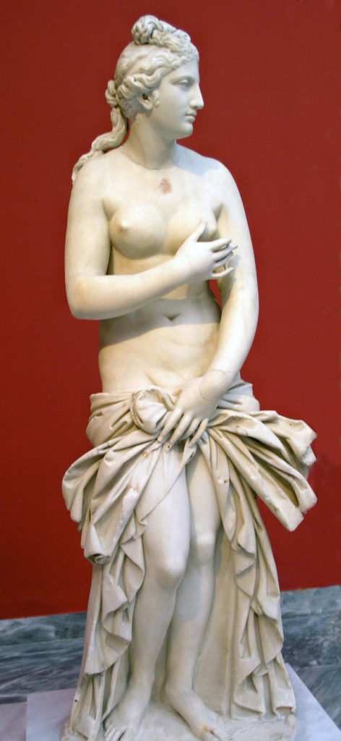
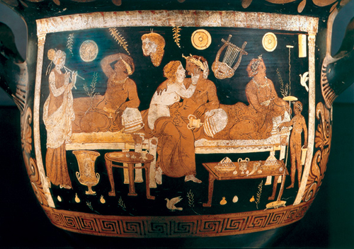
哥林多人流行口號：
凡事都可行
食物為肚腹、肚腹為食物
我們都有知識
愛、美、性女神
Aphrodite
Notes:
因為哥林多曾是古希臘帝國都城，保羅時代是商業港又是公路大站，很富裕的城市，住宿的外地商人和水手很多，妓院很多，又是敬拜愛、美、性女神Aphrodite亞佛羅底特的中心。中間的照片是今天還留下的哥林多女神廟遺跡。右邊的照片是愛、美、性女神Aphrodite亞佛羅底特的雕像。
哥林多人流行的口號是：凡事都可行。用這樣的口號支持他們縱慾淫亂。把縱慾淫亂當自由的社會風氣影響了當時哥林多教會一些基督徒。保羅把這句話修正為：凡事都可行，但不都有益處，也不可受任何事轄制（6:12）。
哥林多人流行的第二句口號是：食物為肚腹、肚腹為食物（6:13），他們舉行宴席時不只是吃飽喝足享受滿足口腹之欲，他們常會叫妓女一同飲酒作樂，然後發生淫亂行為。他們主張身體是為享受酒色而存在，酒色是為提供身體享受而存在。左邊的照片是紐約Scala藝術中心收藏主前三百年意大利彩繪器皿，上面畫的是希臘羅馬宴席中用音樂、食物、美酒、妓女作為娛樂。這個彩繪器皿反映了哥林多驕奢淫欲的風氣。保羅修正為：食物為肚腹、肚腹為食物，但和妓女的身體聯合的任與她成為一體，神要叫身體和肚腹兩樣都毀壞。因為身體不是為淫亂，乃是為主，特別是基督徒已經是基督的肢體，豈能作為娼妓的肢體？（6:16-17）。所以基督徒要逃避淫行（6:13）。
第三句流行口號是：我們都有知識。希臘人很自傲他們出了很多哲學家。哥林多城是古希臘帝國的發源地，他們更自傲他們擁有全部的知識。一些基督徒喜歡比較那個傳道人比較傑出，就擁護他成為一派。其實顯示他們鄙視甚至敵視不同恩賜的基督徒，甚至貶損使徒保羅的使徒身份，造成教會的結黨紛爭。正是因為他們自誇擁有的知識。
基督徒是否可以吃祭過偶像的食物，哥林多教會一些基督徒認為他們有知識推論：因為只有一位真神，所以偶像不是神，所以偶像算不得什麽，所以在廟中宴席吃祭過偶像的食物也算不得什麽。聽起來有沒有道理？我們要了解哥林多信徒不只是面臨文化衝突的壓力，基督徒也面臨君王崇拜的政治壓力。從耶穌誕生時的羅馬皇帝就有君王崇拜，到了保羅的時代，哥林多城也被要求敬拜皇帝如敬拜神明。保羅如何回答這些問題？今天我們如何處理相同的問題？哥林多前書 8:1-13保羅先處理解愛與知識的關係，這是核心問題，接著才能處理偶像和祭物的問題。

Slide 4
1-3 關於祭過偶像的食物，我們曉得“我們都有知識”。知識使人自高自大，愛卻能造就人。如果任何人自以為知，他尚未知道他所應該知道的。但是如果任何人愛，這人是真知。
4-6 關於吃祭過偶像的食物，我們知道“世上的偶像算不得甚麼”，也知道“神只有一位，沒有別的”。雖然在天上或地上有很多被稱是神—有如許多的“神”和許多的“主”，然而我們只有一位神，就是父；萬物都出於他，我們也歸於他。我們也只有一位主，就是耶穌基督；萬物都藉著他，我們也藉著他。

Slide 5
7-13 但並非人人都有這知識。有些人至今對偶像舊習難改, 以至於吃這些食物時仍然想是祭過偶像的,而且他們的良心既然軟弱, 就被污穢了。然而食物不能使我們親近神,我們不吃不會更壞, 吃也不會更好然而你們要小心, 不要讓你們這權利成為軟弱者的絆腳石。因為如果有人看見你這有知識的人在偶像廟裡吃, 他既然是軟弱的, 他的良心豈不被鼓勵去吃那祭過偶像的食物嗎？這樣, 那軟弱的人 —基督為他而死的弟兄— 就因你的知識而毀了。你們這樣得罪弟兄, 打擊他們軟弱的良心, 就是得罪基督了。所以如果我吃的食物使我的弟兄陷入罪中, 我就永不再吃肉, 免得使我的弟兄跌倒。

Slide 6
摘要
1-3節 愛大於知識
4-6節 知識不能取代認識神和基督的愛和能力
7-13節 有知識卻沒有愛？為愛而放下權利？
Notes:
第十七節各人要照主的恩賜和呼召行，這就是守分，持守蒙召的身份，這是普遍的屬靈原則：
第18-20節應用在受割禮和不受割禮的基督徒。
第21-24節把應用在奴隸和自由人的基督徒。

Slide 7
一、1-3節 愛大於知識
1-3 關於祭過偶像的食物，我們曉得“我們都有知識”。知識使人自高自大，愛卻能造就人。如果任何人自以為知，他尚未知道他所應該知道的。但是如果任何人愛，這人是真知。
林前13:2 我若有先知講道之能，也明白各樣的奧祕，各樣的知識，而且有全備的信，叫我能夠移山，卻沒有愛，我就算不得甚麼。
Notes:
以上經文1-3節的翻譯根據最早期（主後兩百年）的聖經Clement蒲草紙46號手抄本。第一節關於基督徒可否吃祭過偶像的食物，從保羅8:10責備有哥林多教會的基督徒坐在祭拜偶像的廟中吃祭過偶像的食物，以及從保羅10:14警戒基督徒要逃避拜偶像的事，10:14卻教導不必問市場上賣的肉是否祭過偶像都可吃，可知保羅教導的重點不在於祭拜過偶像的食物可不可吃，而在於有些基督徒仍然拜偶像， 甚至參加偶像廟中的慶典宴席，吃祭過偶像的肉，因而響良心軟弱的基督徒效法他們的惡習。一些信徒自認為“我們都知道“，而且”全知道 “，為這惡習辯護，以至於保羅從8:1到11:1用很長的篇幅討論這個問題。這些人引用哥林多的名言：“凡事都可行“（6:12, 10:23），也引用希臘哲學：”物質靈魂分立，互不相干，靈魂不會被物質玷污，在偶像廟堂吃祭物也無妨“。他們甚至狡辯：既然神是獨一的真神，偶像算不得什麽，祭過偶像的食物也算不得什麽，那為什麼我們不可以就當作傳統文化習俗去參加拜偶像的儀式、在廟中吃祭物呢？保羅是同意他們前半部分的論點（8:8），但他們後半部的推論是錯的，可是他們卻誇口“我們都有知識”，所以保羅用他們的話諷刺他們自以為知， “知識使人自高自大”。
第二節保羅指出“按照他應該知道的，他尚未知道”，指責他們只有部分的知識卻自以為全知。保羅傳遞的“全部知識”是“在愛中行真理”。愛是不自誇（林前13:4），愛是不加害與人（羅13:10），愛是基督徒服事的動機。
第三節保羅指出愛神愛人的人是真知道。“知道”也是“親密”的意思，雅各書4:8 「你們親近神，神就必親近你們。」神賜給愛神與神親近的人真知識，他能愛人、也有真知識造就人。林前2:10「神藉著聖靈像我們顯明了，因為聖靈參透萬事，就是神深奧的事也參透了」，參透原文意思是“鑑察/查看/細查/查考”，聖靈鑑察而且知道萬事，包括知道人的心思意念，也知道關乎神的救恩的奧秘。林前2:12說從神來的靈叫我們能知道神開恩賜給我們的事，保羅在1:18說明這奧秘是十字架的道理-被許多人認為是愚拙的道理，卻是神的智慧。因此自以為聰明的、強壯的人，拒絕接受聖靈的啟示和引導，他們繼續走滅亡的道路，也害了跟從他們的人。這些人以為”我們都有知識、而且通曉全部知識”。保羅戳破他們自我膨脹的泡沫，因為
神的愛子耶穌基督被釘十字架救贖世人，神的愛在此顯明了-林前13章詳論愛
林前13:2 我若有先知講道之能，也明白各樣的奧祕，各樣的知識，而且有全備的信，叫我能夠移山，卻沒有愛，我就算不得甚麼。
林前13:8 愛是永不止息。先知講道之能終必歸於無有；說方言之能終必停止；知識也終必歸於無有。 9 我們現在所知道的有限，先知所講的也有限， 10 等那完全的來到，這有限的必歸於無有了。 11我作孩子的時候，話語像孩子，心思像孩子，意念像孩子，既成了人，就把孩子的事丟棄了。 12 我們如今彷彿對鏡子觀看，模糊不清( - 原文是如同猜謎)，到那時就要面對面了。我如今所知道的有限，到那時就全知道，如同主知道我一樣。 13 如今常存的有信，有望，有愛這三樣，其中最大的是愛。
基督徒愛神也必然愛人、建造人，這人是真知道
只憑知識不能造就人，反而自我膨脹，誤用知識得罪神又引人犯罪
自己犯罪又引人犯罪的人既不愛神也不愛人
是否可吃祭過偶像的食物要從愛神、愛人的前提思考
討論和應用：我們怎麼樣避免“知識使人自大”？

Slide 8
二、4-6節 知識不能取代認識神和基督的愛和能力
4-6 關於吃祭過偶像的食物，我們知道“世上的偶像算不得甚麼”，也知道“神只有一位，沒有別的”。雖然在天上或地上有很多被稱是神—有如許多的“神”和許多的“主”，然而我們只有一位神，就是父；萬物都出於他，我們也歸於他。我們也只有一位主，就是耶穌基督；萬物都藉著他，我們也藉著他。
三、7-13節 有知識卻沒有愛？為愛而放下權利！
Notes:
保羅先在1-3節說明愛是福音和信仰的基礎，不是知識。接著在4-6節說明認識神、認識基督和信徒的關係才能正確的應用知識，否則自稱擁有全部知識的哥林多教會信徒說既然只有一位神，偶像就不是神，所以在偶像廟中參加儀式和宴席、吃祭過偶像的食物都算不得什麽。保羅重申偶像的確算不得什麽，但是在10章19-20節指出：外邦人祭鬼，自以為擁有全部知識的信徒不僅忘了神是聖潔忌邪、神要子民分別為聖，神禁止人拜偶像，但這些信徒明知外邦人在廟中祭拜的對象是鬼，卻腳踏兩頭船，用部分的知識，為自己錯誤的行為辯護，把焦點從”敬拜的偶像的背後勢力是誰?” 轉移到“祭物”。第五節特別指出在哥林多滿城偶像、多神的宗教儀式中，各種偶像都被尊為“神”、“主”，如果基督徒（可能是社會地位高、有影響力的人才有資格被邀請去傳統盛典和宴席）在偶像廟中參加儀式和吃宴席，對不信的人以為基督只是眾主中的一位，神只是眾神中的一位。對已信主但信心步堅定的人，他們也可能學習錯誤的示範回到敬拜多神的習俗。
第二段小結：保羅教導這些自以為擁有全部知識的信徒先擺正自己和神的關係：要愛神、認識神的智慧-基督為罪人被釘十字架，天下人間沒有賜下別的名可以因他得救，要單單敬拜主、獨一的真神。神使基督成為我們的智慧：就是聖潔、公義、救贖。基督使我們成為福音的使者，因此基督徒也要擺正與人的關係：要愛人、造就人，而不是傷害人的良心、誘人犯罪得罪神！
討論與應用：
你家中和身上還有偶像的飾物、護身符、書籍嗎？如果你曾經相信這些偶像，你如何先擺正自己與獨一真神、唯一救主的關係？你如何處理這些有關偶像的飾物、護身符、書籍？你有沒有心中的無形的偶像（上癮、控制欲、怨恨---）轄制你？耶穌基督應許「真理必使你得自由」。耶穌說:「我就是道路、真理、生命」。請一位分享你得新生命、得自由的經歷。

Slide 9
7-13 但並非人人都有這知識。有些人至今對偶像舊習難改, 以至於吃這些食物時仍然想是祭過偶像的,而且他們的良心既然軟弱, 就被污穢了。然而食物不能使我們親近神,我們不吃不會更壞, 吃也不會更好然而你們要小心, 不要讓你們這權利成為軟弱者的絆腳石。因為如果有人看見你這有知識的人在偶像廟裡吃, 他既然是軟弱的, 他的良心豈不被鼓勵去吃那祭過偶像的食物嗎？這樣, 那軟弱的人 —基督為他而死的弟兄— 就因你的知識而毀了。你們這樣得罪弟兄, 傷害他們軟弱的良心, 就是得罪基督了。所以如果我吃的食物使我的弟兄陷入罪中, 我就永不再吃肉, 免得使我的弟兄跌倒。
Notes:
（三）7-13節 有知識卻沒有愛？為愛而放下權利！
4-6節的知識是正確的，哥林多教會有些信徒自誇擁有這知識，第7節保羅說不是人人都擁有這知識可拒絕誘惑試探。有些信徒在祭拜偶像的環境中長大，積習難改，在吃祭物時仍會從記憶中湧出敬拜偶像的意念，結果良心被污穢了。自誇擁有知識的信徒聲稱自己有權利在廟中參加宴席，第8節保羅同意自誇擁有知識的信徒主張食物本身是中性的，吃不吃都不影響一個人和神的關係，但第9-10節保羅反問他們既然知道吃也無益，不吃也無損，為什麼使用吃祭物的權利，甚至在廟中宴席吃祭物，絆倒一些是非之心軟弱的信徒回到從前的壞習慣呢？為什麽不肯為了愛弟兄姐妹、體恤他們的軟弱而放下吃祭物的權利呢？第11-12節指出錯誤的示範傷害弟兄姐妹軟弱的良心，使他們犯罪拜偶像，離棄了救主，就是為愛他們為贖他們的罪而死的基督，結果因著有知識卻沒有愛使別人走向滅亡，自己得罪別人也得罪基督。
第13節保羅的結論：即使自己有吃祭物的權利，但為了愛弟兄、不使他犯罪滅亡，應該放下自己的權利。
保羅說明在討論可否吃祭過偶像的時候有知識卻沒有愛會帶來偏差的結果。保羅並未討論原因，而是先討論有知識卻不懂得愛造成的後果：對人對己的雙重損害。保羅在10章19-22節才指出不可在廟中吃祭物的原因：不是食物、不是祭物，而是祭拜的對象是鬼。基督徒不能與神相交，又與鬼相交。
討論和應用：如果你親友邀請參加祭拜偶像的儀式，應如何處理？你可以在廟會的宴席吃祭過偶像的食物嗎？你親戚邀請到他家吃宴席，你知道他的食物有祭拜過祖先牌位和偶像，但他沒說，你如何應對？如果他說這是祭物，你如何處理？
請大家誦讀以下經文:

Slide 10
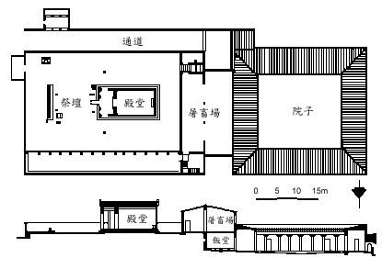
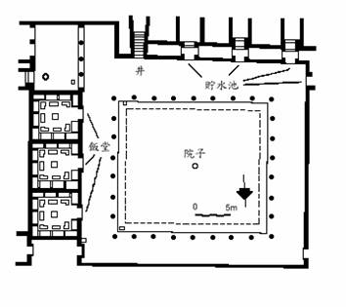
哥林多的神廟
廟中的飯堂
Notes:
考古顯示廟的建築都有飯廳可舉行祭拜後的宴席。來廟中祭拜的人把肉分為三份，一份燒成燔祭，一份送給祭司，一份留下在宴席和親友吃，或帶回家中自用和待客。君王授權哥林多岬灣總督辦理希臘第二大運動會，這時在廟中舉行很多次宴席，邀請地方有名望或影響力的人。

Slide 11
ἐξουσία 權利是什麼？
Power 自主決定和處置的權力
Authority 被更高權威授權而有治理權
Right 被法律保障的權利
Liberty 選擇喜歡做的事情的自由
Jurisdiction 管轄權
Strength 力量

Slide 12
1948 聯合國大會世界人權宣言
人人生而自由，在尊嚴和權利上一律平等
人人有資格享受本宣言所載的一切權利和自由
人人有權享有生命、自由和人身安全
人人在任何地方有權被承認在法律前的人格
人人有權享受平等保護
任何的基本權利遭受侵害時，有權作有效的補救
人人有權由獨立無偏倚的法庭進行公正公開的審訊
未經公開審判而依法證實有罪以前，有權被視為無罪
人人有權免受干涉或攻擊他的榮譽、名譽、私生活、家庭、住宅、通信
Notes:
聯合國大會1948年通過世界人權宣言, 一共有30條，其中有11條論到自由，27條論到權利。

Slide 13
13 人人有權自由遷徒和居住,有權離開和返回他的國家
14 人人有權在其他國家尋求和享受庇護以避免迫害。
15 不得剝奪任何人的國籍,不得否認其改變國籍的權利
16 成年男女婚姻應有平等的權利
17 人人有財產所有權, 不得任意剝奪
18 人人有思想、良心和宗教自由的權利
19 人人有權享受主張和發表意見的自由
20 人人有權享有和平集會和結社的自由
人人有自由選擇代表參與治理本國的權利。人人有平等機會參加本國公務的權利。人人有平等的投票權

Slide 14
22 人人有權享受個人尊嚴和人格的自由發展所必需的經濟、社會和文化方面各種權利的實現
人人有工作和選擇職業的自由,組織和參加工會的權利
人人有休閒的權利,工時限制和定期給薪假的權利
人人有權享受本人和家屬的健康福利所需的生活水準
人人都有受教育的權利
27 人人有權自由參加社會的文化生活
28 人人有在社會和國際秩序中實現本宣言的權利和自由
29 行使權利和自由時應尊重別人的權利和自由
30 任何國家集團個人不得破壞本宣言的權利和自由
Notes:
已經過了71年，世界人權宣言所列舉的權利恐怕仍然停留在僅僅是宣言，在聯合國公約上雖然簽名了，但很多聯合國的會員國根本不實行。
為什麽？因為人性就是沒權的時候，希望有權，但自己掌權了就牢牢抓住不放，壓制別人的權利，直到有一天被推倒了，但起來掌權的人又開始另一個循環。
所以不是知識和權利不好，而是我們怎樣使用知識和怎樣爭取權利。保羅告訴我們：愛大於知識，愛放下權利.

Slide 15
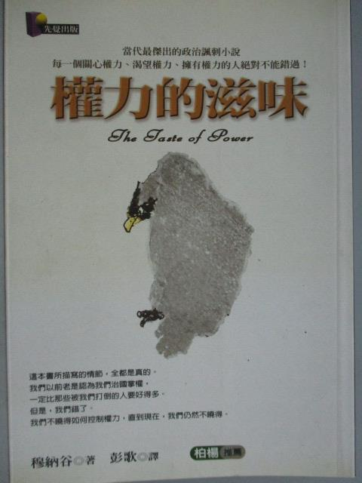
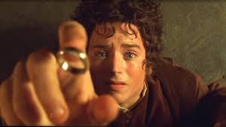
Notes:
穆納谷（Ladislav Mnacko）當代最有名的斯洛伐克作家，他的著作《權力的滋味》入圍1968年的諾貝爾文學獎。他經歷三十多年前捷克政權的變天過程，敘述一個富有野心、又被野心淹沒的領導人，現實與回憶的交叉鋪陳，令人驚心動魄，又不勝欷歔。權力是否真是實踐理想的手段？或者只是終極的春藥？
「魔戒」(Lord of the Ring)原著作者托爾金(Tolkien)是一個基督徒。魔戒代表「權力」。任何人戴上魔戒就會法力無邊。因此魔戒有致命的吸引力，任何人都會不惜任何代價擁有它。但是帶上魔戒的人會本性大改。正派人士一致決議要將魔戒丟入火山口毀滅它，推派了一位最沒有野心的哈比人佛羅多執行任務。他一路上為了避難多次帶上魔戒隱身，他的性格也逐漸被改變。當他站在火山口時，他不願意丟下火山口。他說：「魔戒是我的」。英國歷史學家阿克頓曾說：『權力使人腐化』這也是魔戒作者托爾金所想要傳遞給世人的信息。

Slide 16
結論
愛大於知識
知識不能取代認識神和基督的愛和能力
有知識卻沒有愛: 自誇-爭權-損人害己
為愛而放下權利:不自誇-不求自己益處-造就人
見證
徒 20:35 我凡事給你們作榜樣，叫你們知道應當這樣勞苦，扶助軟弱的人，又當記念主耶穌的話說：
『施比受更為有福。』」
Notes:
今天經文的信息告訴我們：誤用知識也會像暴力傷人害己。基督為愛我們捨己，我們肯為愛基督和基督所愛的教會弟兄姐妹、基督所愛的世人放下自己的權利嗎？

